Slide 1
DQN 환경 설정
순천향대학교
컴퓨터시스템연구실
이은정
24/11/26

Slide 2
이번 스터디 내용
DDQN
AirSim 환경 설정

Slide 3
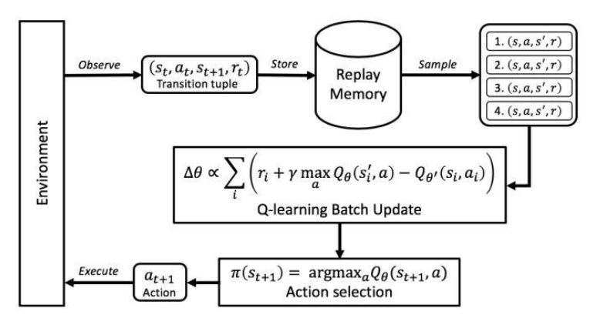
DQN의 문제점
DQN의 Q-learning은 행동-가치 함수를 과도 추정
=> argmax(=max)를 통해 최대 가치 추구
=>가치 편향의 오류 有
Q 러닝을 할 때
max를 한 상태
Q 러닝 상태에서 argmax를 통해 action 선택

Slide 4





해결책
MOETHOD:
최대화를 줄여 가치 편향을 줄이자
HOW:
target_value, target_eval로 분해
기존
방식
DDQN
Max 연산이 사라지고, 다른 네트워크에서 각각 연산

Slide 5
해결책
DQN : 현재 네트워크에서 계산
=>tar-Network 일정 주기마다 업데이트
ϵ-greedy(s)
MAX(Q(s’, a’))
Q(s’,a1’)
Q(s,a1)
S1’
S
Q(s’,a2’)
Q(s,a2)
S2’
.
.
.

Slide 6
해결책
DDQN : 현재 네트워크에서 행동 함수 계산
tar-Network에서 가치 함수 계산
State_Val:
Arg_MAXa (Q(s’, a; θi))
ϵ-greedy(s)
Q(s’,a1’)
Q(s,a1)
S1’
S
Q(s’,a2’)
.
.
.
Q(s,a2)
S2’
Action_Val:
Q(s′, Arg_MAXa ​Q(s′, a; θi​); θi−1​)

Slide 7

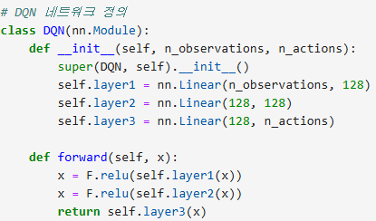
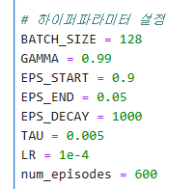
CartPole – V1 실습
CartPole – V1 기존 코드에서 행동, 가치 함수
선택 부분을 수정
=> DDQN 수행 결과 확인
475 / 500을 넘을 때 성공했다고 가정

Slide 8
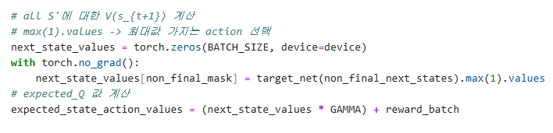
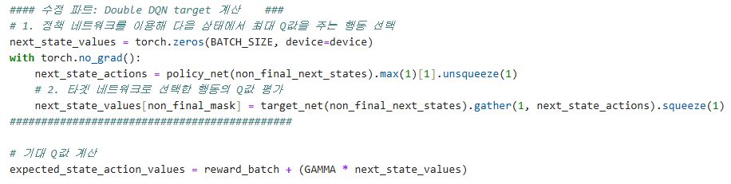





CartPole – V1 수정 부분
DQN:
DDQN

Slide 9
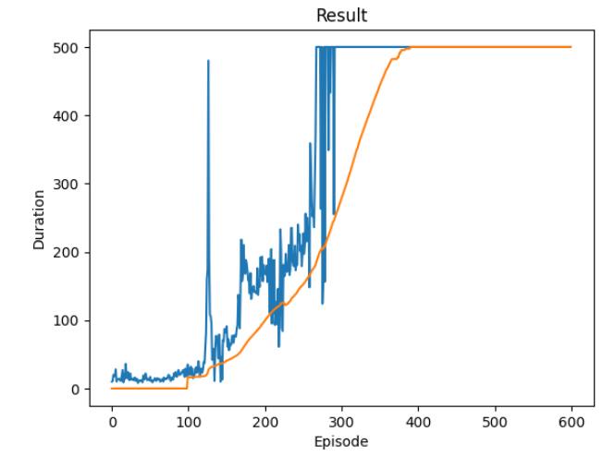
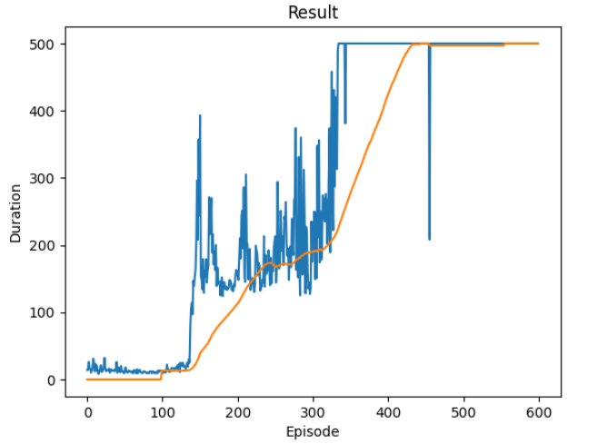
CartPole – V1 실습 결과
최적화 값에 도달하기까지 데이터 변동이
줄어들었다 => 과적합 감소

Slide 10
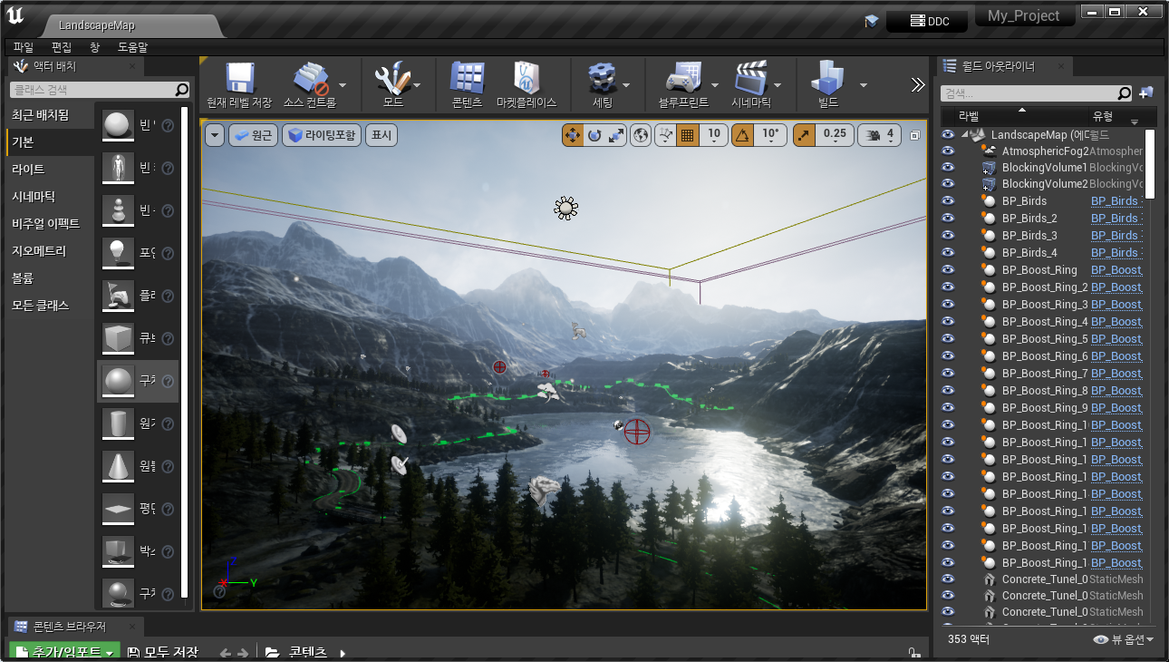
AirSim
모델을 적용해보고자 AirSim 설치

Slide 11
앞으로 할 것
딥 러닝 모델 학습
AirSim에 딥러닝 모델 적용

